Slide 1
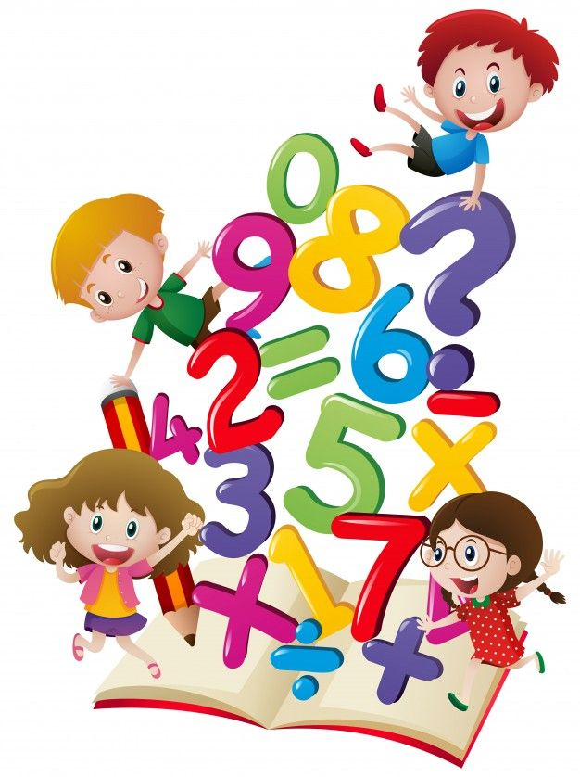
МАТЕМАТИКА 4. РАЗРЕД
ПИСМЕНО ДИЈЕЉЕЊЕ

Slide 2
Рачунање у таблици мјесних вриједности:
С | Д | Ј
3 | 6 | 9
С | Д | Ј
: 3
1
2
3
-
3
0
6
-
Рачунамо
6
9
-
9
3С : 3= 1С 1С · 3= 3С 3С - 3С = 0С
0
0
6Д : 3= 2Д 2Д · 3= 6Д 6Д - 6Д = 0Д
9Ј : 3 = 3Ј 3Ј · 3 = 9Ј 9Ј - 9Ј = 0Ј
Дијелимо најприје СТОТИНЕ, затим ДЕСЕТИЦЕ и на крају ЈЕДИНИЦЕ.
МАТЕМАТИКА 4. РАЗРЕД

Slide 3
Рачунање без таблице мјесних вриједности:
1
369 : 3 =
2
3
3 (С) подијељено са 3 је 1 (С)
.
-
3
1 пута 3 је 3
.
6
3 минус 3 је 0
-
.
6
9
6 (Д) подијељено са 3 је 2 (Д)
-
9
2 пута 3 је 6
6 минус 6 је 0
0
9 (Ј) подијељено са 3 је 3 (Ј)
3 пута 3 је 9
9 минус 9 је 0
МАТЕМАТИКА 4. РАЗРЕД

Slide 4
Израчунај количнике:
(2. задатак стр.122)
428 : 2 =
214
214·2
428
240 : 2 =
120
120·2
240
-
4
-
2
2
4
-
2
-
4
8
0
-
8
-
0
0
0
МАТЕМАТИКА 4. РАЗРЕД

Slide 5
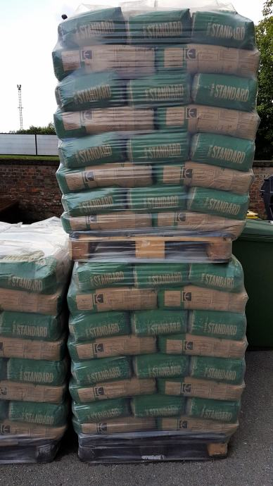
(4. задатак стр.122)
На градилиште је довезено 848 џакова цемента на четири камиона. Колико је довезао сваки камион ако је у сваком исти број џакова?
212 212·4
- 8 848
4
- 4
8
- 8 фогошиди
0
848: 4 =
Oдговор:
Сваки камион је довезао 212 џакова цемента.
МАТЕМАТИКА 4. РАЗРЕД

Slide 6
Задаци за самосталан рад:
У уџбенику урадити 3. и 5. задатак на страни 122.
МАТЕМАТИКА 4. РАЗРЕД

